Slide 1

리그오브레전드 API를 이용한 게임 승리 중요 요인 분석 및 시각화
안상도

Slide 2

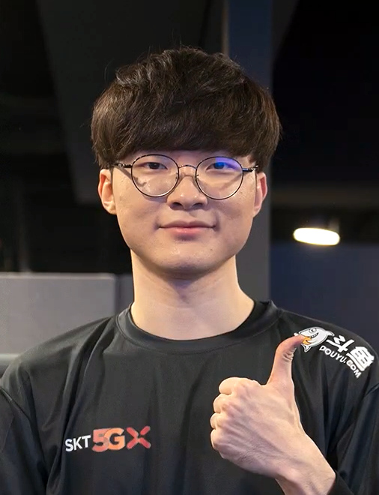
상황설명
나는 OP.GG Product Manager입니다.
나에게 서비스를 요청한 고객은 리그오브레전드
프로게이머로 활동하고 있습니다.
고객의 요구사항
게임을 최대한 빠른 시간으로 승리하고 싶습니다.
승패를 결정하는 요인 중 가장 중요한 것은 무엇이며,
그것들의 순위를 알고 싶습니다.
예시용 페이커 선수의 사진입니다.

Slide 3
데이터 소개
모델링에 사용된 데이터는 Riot Games에서 제공하는 API입니다.
롤 API를 사용하여 어떠한 데이터를 얻을 수 있는지?
게임 내 플레이어, 챔피언, 매치 및 리그와 관련된 다양한 데이터를 얻을 수 있습니다.
롤 API 활용사례
리그오브레전드 경기 분석 및 예측, 롤 전적 검색 및 분석 등이 있습니다.

Slide 4
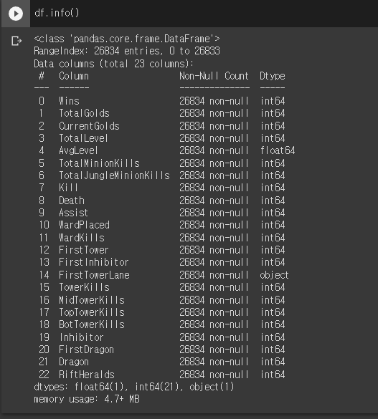
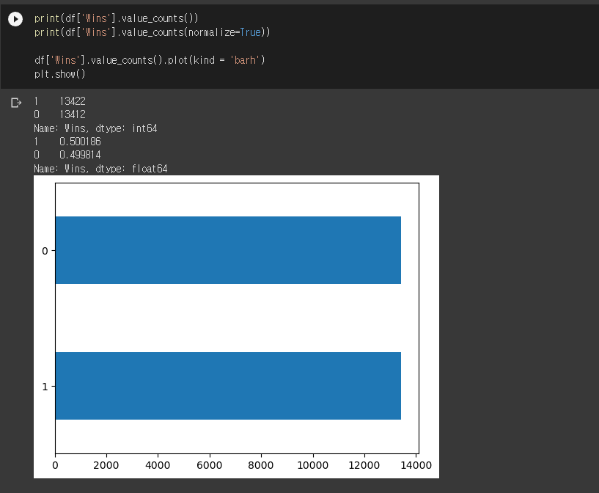
데이터 소개

Slide 5
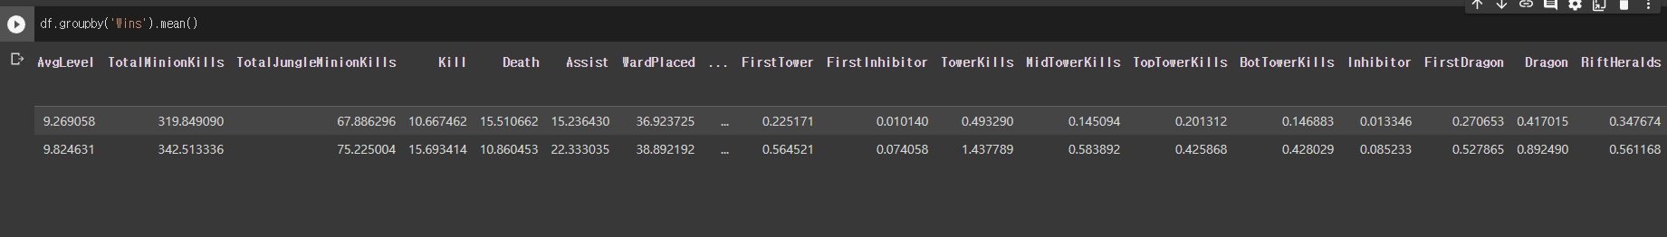
중요 요인 분석
첫번째 타워를 가져간 팀이 이긴 평균이 56%, 첫번째 드래곤을 가져간 팀이 이긴 평균이 53%, 전령을 챙긴 팀이 이긴 평균이 56% 인 것을 간단히 확인할 수 있습니다.

Slide 6
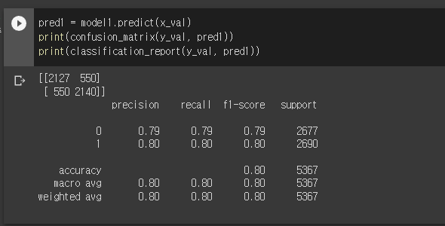
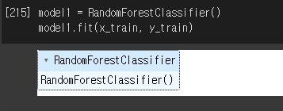
모델 성능
랜덤포레스트 분류 모델을 사용하여 데이터를 학습시켰고
정밀도와 재현율 그리고 f1- score는 모두 0.8 정도이며 사용 가능한 성능의 모델이다.

Slide 7
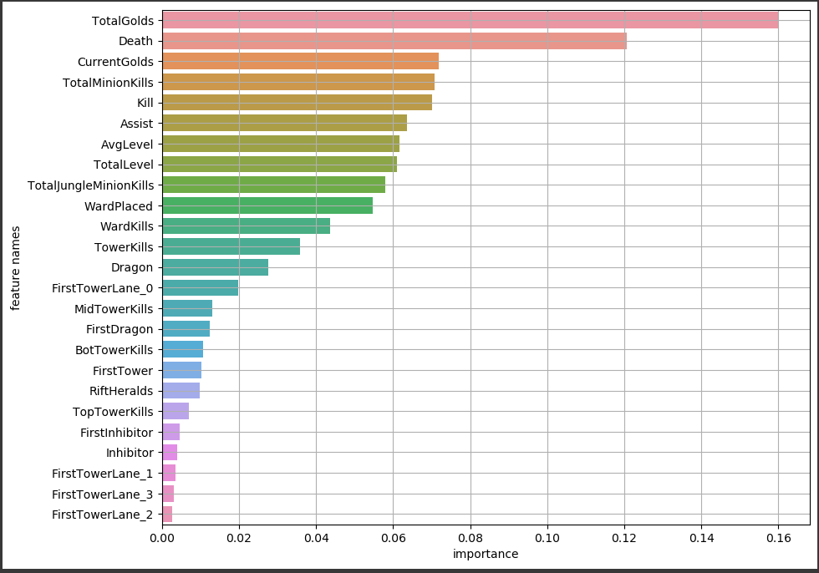
중요 요인 시각화
예상대로 전체 골드량, 킬 어시스트, cs, 등 게임 실력과 연관된 요인들이 게임 승패에 가장 큰 요인이 되었다.
첫 용이 첫번째로 타워를 미는 것보다 조금 더 중요하다는 것을 알 수 있다.

Slide 8
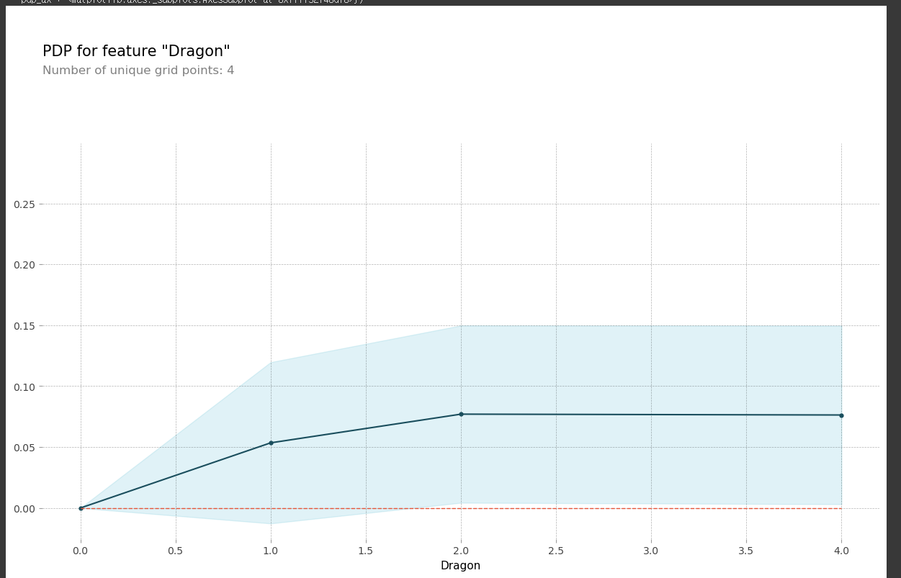
PDP 사용
<드래곤 처치 횟수에 따른 승리 확률 변화>

Slide 9
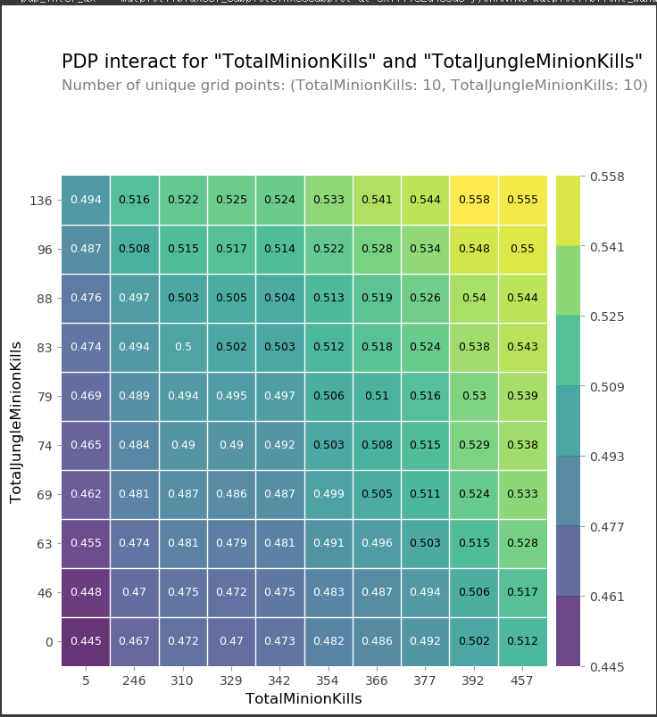
PDP 사용
<팀의 총 cs수와 정글 플레이어 cs수의 상호작용에 대한 시각화>

Slide 10
마무리
마지막으로 나의 고객에게 앞으로의 게임 플레이에 대해 조언해주겠습니다.
용을 처치하는 것은 매우 중요합니다. 하지만 두번째 용을 처치하기 위해 너무 무리하지는 마세요.
와드 설치와 상대편 와드를 제거하는 것은 오브젝트를 획득하는 것보다 훨씬 중요합니다.
정글링은 게임 승패에 있어 매우 중요합니다. 당신이 정글 포지션에 자신이 있다면 정글 라인으로 플레이 하는 것이 게임에 유리하게 작용할 것입니다.

Slide 11
아쉬웠던 점
게임 한판에 보통 평균 30분 정도가 걸리는데,
15분에 종료된 데이터를 가지고 분석을 하다보니 유의미한 결과를 도출하기가 쉽지 않았던 것 같습니다.
다음에는 연습 겸 저의 랭크게임에 대한 데이터를 가지고 페이커 선수의 랭크 게임 데이터와 비교하여 어느 점이 부족한지에 대해 분석해보면 또 재밌을 것 같습니다.

Slide 12
감사합니다!

